Slide 1
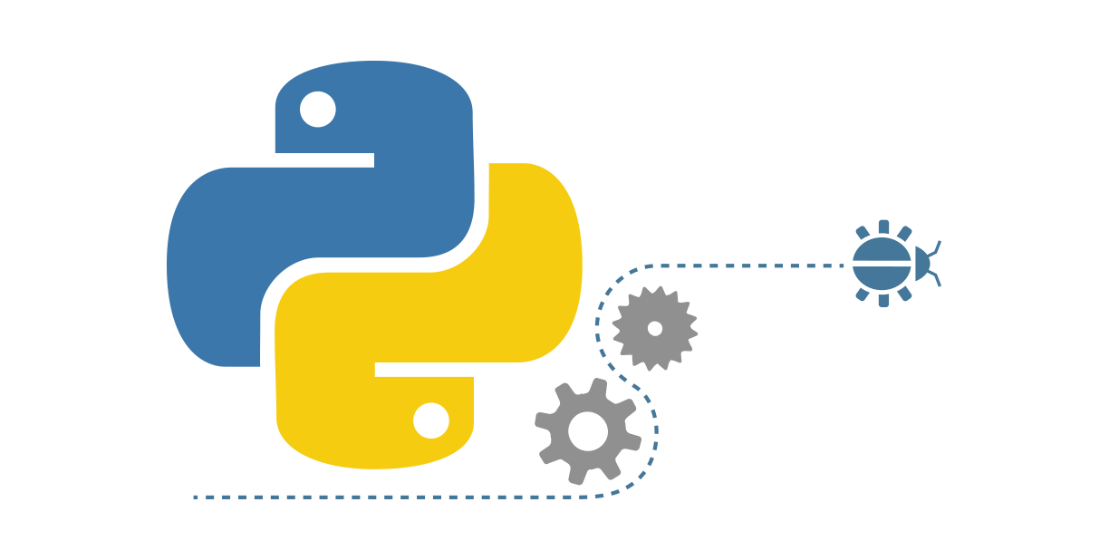
HƯỚNG ĐỐI TƯỢNG TRONG PYTHON
Phương thức

Slide 2
Nội dung bài học
Cơ bản về: lớp, đối tượng, thuộc tính, phương thức
Kế thừa
Đóng gói
Đa hình

Slide 3
Lớp
Để tạo lớp (class) ta dùng từ khóa class
class name:
pass
Trong đó:
name: là tên của lớp
pass: nếu phần thân lớp chưa được định nghĩa thì ta để pass để tránh báo lỗi.
Phần thân lớp sẽ có các thuộc tính và phương thức

Slide 4
Thuộc tính
Thuộc tính của lớp có 2 loại: thuộc tính class và thuộc tính instance
Thuộc tính instance: Các thuộc tính này được định nghĩa bên trong phương thức __init__ của lớp. Đây là phương thức khởi tạo được chạy đầu tiên ngay sau khi đối tượng được tạo.
Thuộc tính class
class Parrot:
# class attribute
species = "bird"
# instance attribute
def __init__(self, name, age):
self.name = name
self.age = age

Slide 5
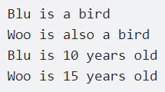
Đối tượng
Tạo đối tượng và truy cập đến các thuộc tính:
name_object=name_Class(variables)
Ví dụ:
# instantiate the Parrot class
blu = Parrot("Blu", 10)
woo = Parrot("Woo", 15)
# access the class attributes
print("Blu is a {}".format(blu.__class__.species))
print("Woo is also a {}".format(woo.__class__.species))
# access the instance attributes
print("{} is {} years old".format( blu.name, blu.age))
print("{} is {} years old".format( woo.name, woo.age))

Slide 6
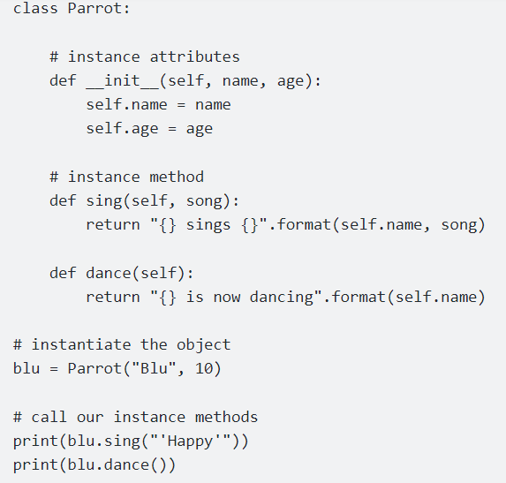
Phương thức

Slide 7
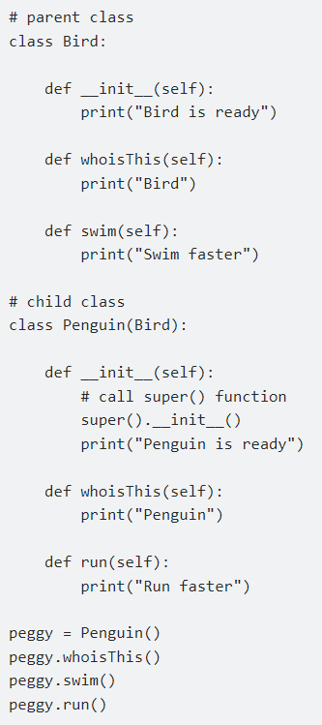
Kế thừa
lớp con sẽ kế thừa các chức năng và thuộc tính của lớp cha. Trong ví dụ đứng từ lớp con ta có thể gọi phương thức swim() của lớp cha.
Ta đã có thể sửa đổi hành vi của lớp cha là phương thức whoisThis().
Hơn thế nữa ta có thể extend chức năng của lớp cha bằng cách tạo ra một phương thức run()
ta sử dụng hàm super () bên trong phương thức __init __ (). Điều này cho phép chúng ta chạy phương thức __init __ () của lớp cha bên trong lớp con.

Slide 8
Đóng gói
Ta có thể hạn chế quyền truy cập vào các phương thức và biến. Điều này ngăn dữ liệu khỏi sửa đổi trực tiếp đây có thể gọi là Đóng Gói.
Trong Python, ta biểu thị các thuộc tính riêng tư bằng cách sử dụng dấu gạch dưới làm tiền tố, sử dụng _ hoặc __

Slide 9
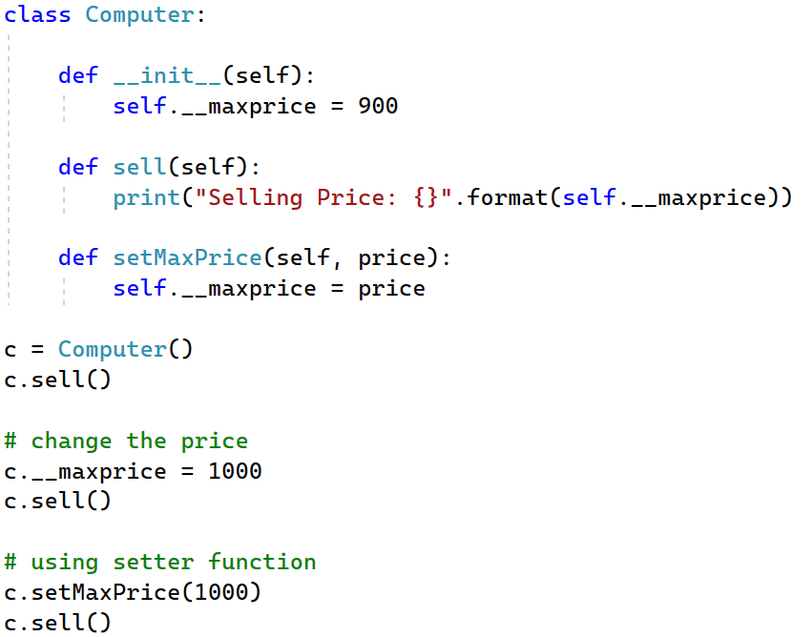
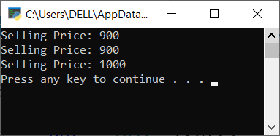
Đóng gói
Ví dụ: thuộc tính __maxprice dưới đây là một thuộc tính private nên ta dùng phương thức setMaxPrice để sửa giá.

Slide 10
Đa hình
Trong Python tính đa hình được dùng chung một giao diện cho nhiều kiểu dữ liệu.
Ví dụ: Chúng ta cần tính chu vi của một hình đa giác. Nhưng có nhiều tùy chọn hình (Hình chữ nhật, hình tam giác,…). Tuy nhiên chúng ta có thể dùng chung 1 phương thức cho bất kỳ hình nào.

Slide 11
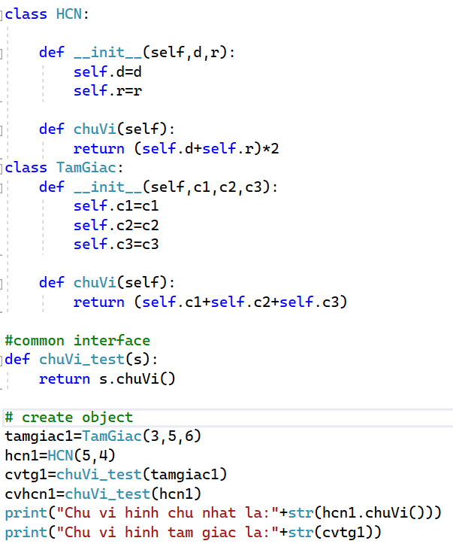
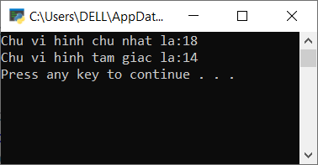
Đa hình
Ví dụ

